Slide 1
Ульяновская область
Областное государственное казенное учреждение социального обслуживания «Социально-реабилитационный центр для несовершеннолетних
«Причал надежды» в г.Ульяновске»

Slide 2
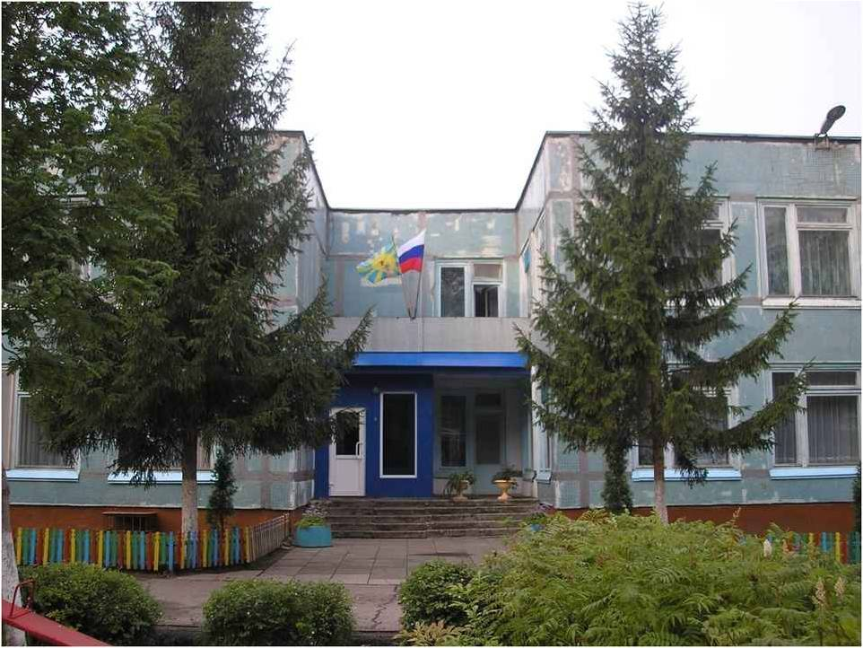
Ульяновская область
Социально-реабилитационный центр для несовершеннолетних «Причал надежды» в г.Ульяновске создан и официально открыт в 1996 году

Slide 3

Ульяновская область
Центр оказывает помощь семьям и детям, оказавшимся в трудной жизненной ситуации и социально опасном положении, из городов и районов Ульяновской области

Slide 4
Ульяновская область
Структурные подразделения
Приемно-диагностическое отделение
Отделение социальной реабилитации
Отделение «Социальная гостиница»
Отделение сопровождения семей с детьми
Отделение методологического сопровождения
Служба медиации (примирения)

Slide 5
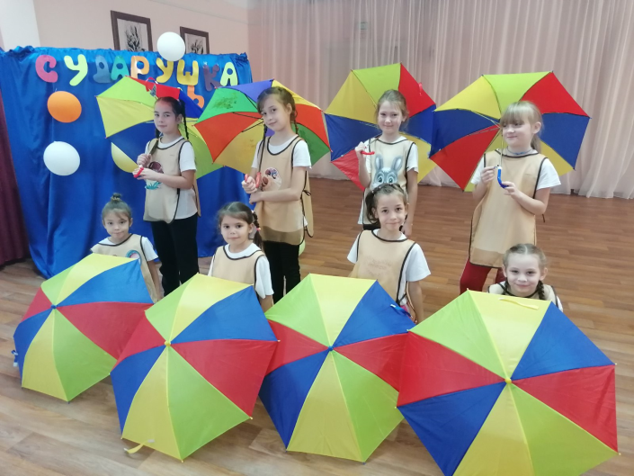
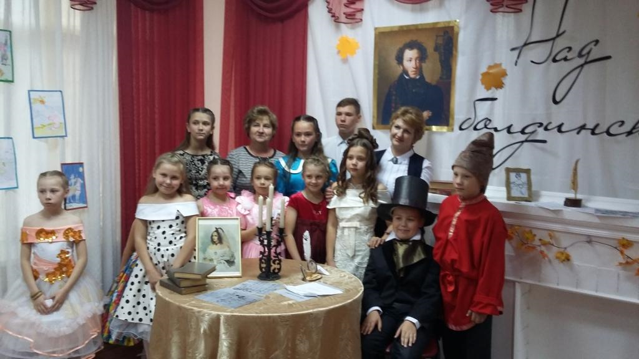
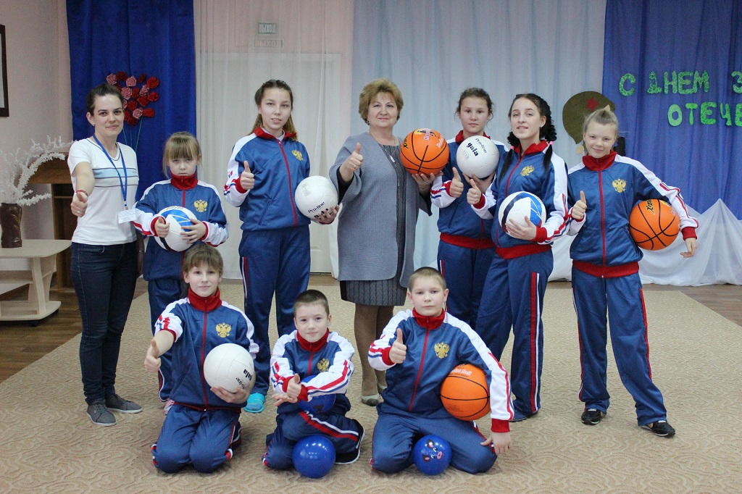
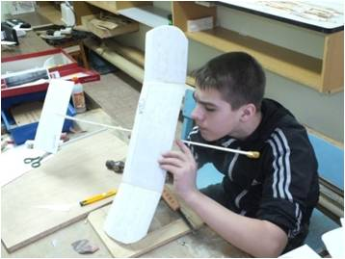
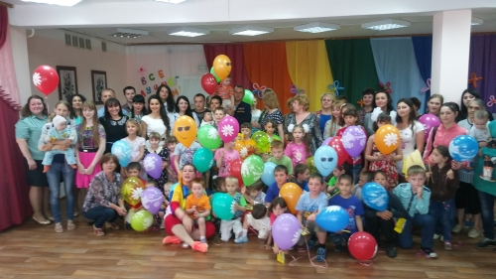
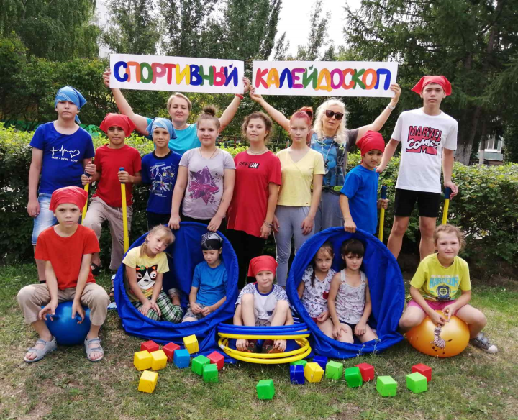
Ульяновская область

Slide 6

Ульяновская область
Проект «Останься со мной»

Slide 7
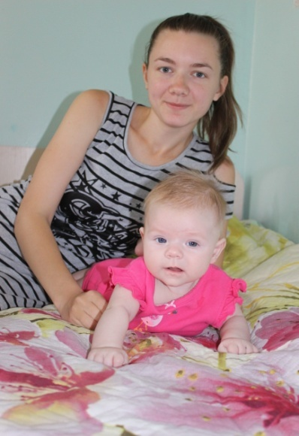
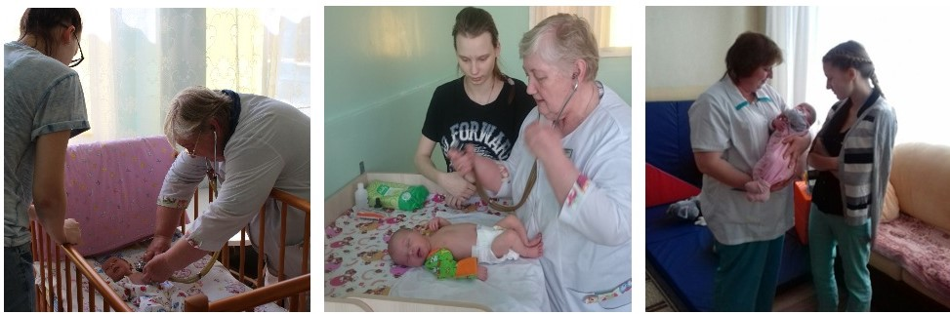
Ульяновская область
Основная идея проекта
Поддержать и сохранить семью в сложное для нее время, не допустить отказа от ребенка, оказать помощь и персональное внимание каждому, помочь адаптироваться к жизни

Slide 8
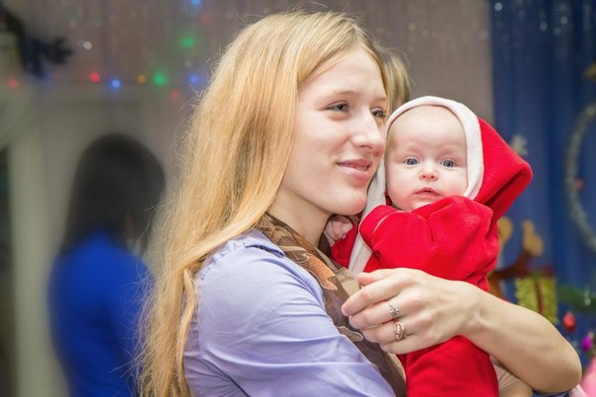
Ульяновская область
За период реализации проекта участниками стали: 237 человек (104 семьи): 104 женщины (из них 8 несовершеннолетних мам и 14 беременных женщин) и 133 ребенка (из них 32 новорожденных).

Slide 9
Участницы проекта
подвергшимся
бытовому насилию
оказавшимся без средств к существованию и жилья
планирующим отказ от ребенка, не имеющим поддержки со стороны отца ребенка и родственников, находящимся в отпуске по уходу за ребенком, находящимся в депрессии
находящимся в конфликте с семьей, в том числе, в состоянии развода, предразводной или послеразводной ситуации
самостоятельно проживающим выпускницам детских домов, специализированных учреждений социального обслуживания для несовершеннолетних, школ-интернатов
находящимся в ситуации, связанной с вынужденным переездом с места постоянного проживания, в том числе беженкам и переселенкам
Женщинам с несовершеннолет-ними детьми и беременным женщинам, в том числе юным матерям и несовершеннолетним беременным

Slide 10
Преимущества проекта
Стабильность в оказании услуг
Наличие специалистов, необходимых для осуществления работы
Возможность использовать ресурсы и услуги всего Центра
Возможность поместить ребенка старше 3-х лет в стационарное отделение
Налаженная схема межведомственного взаимодействия
Обеспечение безопасности семье
Решение проблем семьи без помещения ребенка в государственное учреждение

Slide 11
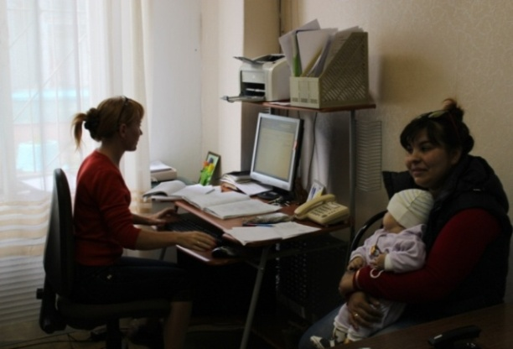
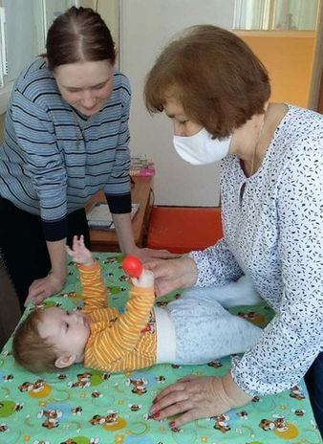
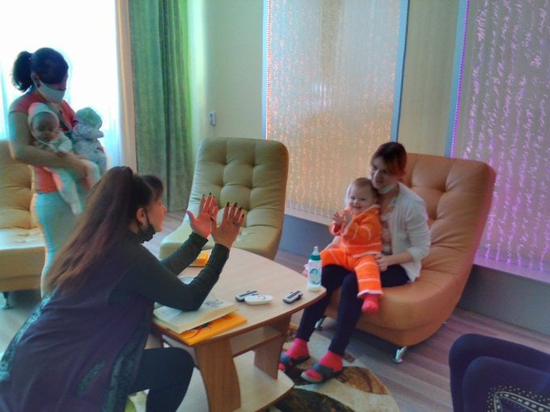
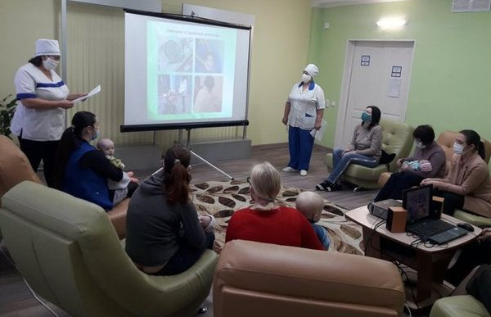
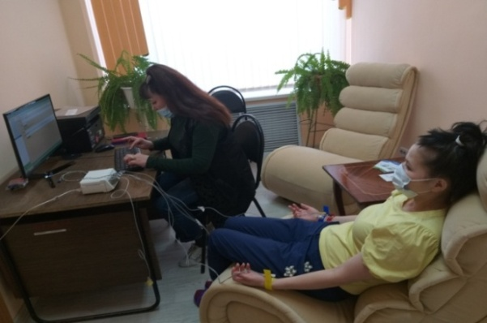
Виды помощи
социально-бытовая;
социально-психологическая;
социально-правовая;
социально-медицинская;
социально-педагогическая.
Команда специалистов
педагог-психолог
медицинские работники
социальный педагог
юрисконсульт
специалист по социальной работе

Slide 12
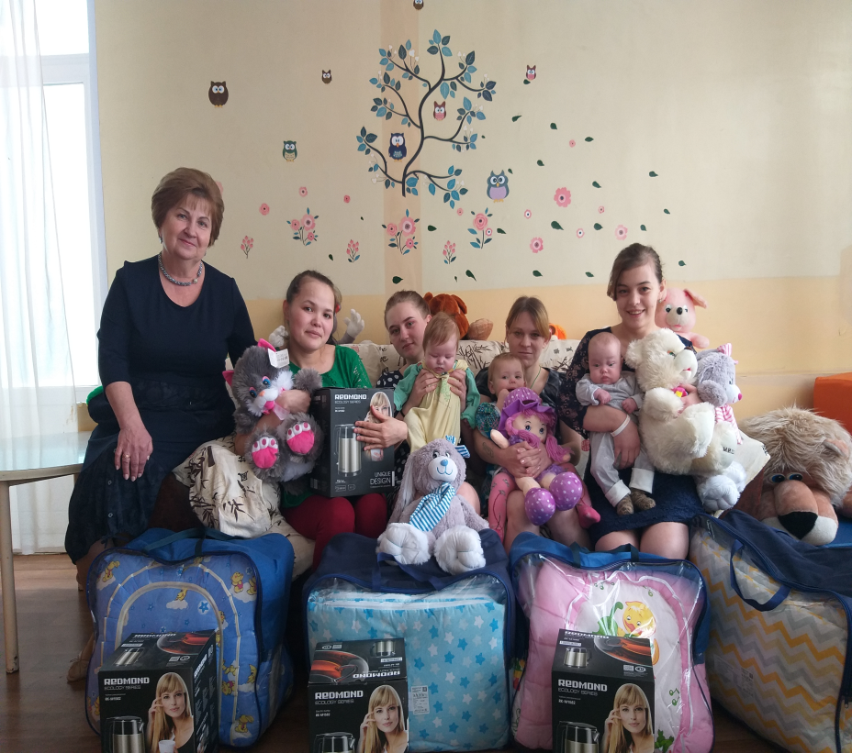
Результаты реализации проекта
Снижение рисков возникновения ситуаций, ведущих к возникновению социального сиротства, отказов от новорожденных и тяжелых последствий домашнего насилия.
2.Обеспечение всех проживающих женщин с детьми в отделении комплексной социальной помощью (бытовой, психологической, юридической, медицинской, педагогической)
3. Расширение спектра услуг женщинам с детьми с помощью возможностей комплекса БОС, социального пункта проката, специализированной «зеленой комнаты».
4. Создание многофункционального реабилитационного пространства, отвечающего критериям функционального комфорта, соответствующего безопасности, требованиям гигиены и эстетики.
5. Издание сборника по комплексному сопровождению матерей с детьми, оказавшихся в трудной жизненной ситуации.
6 Повышение профессиональных компетенций специалистов, работающих в отделении «Социальная гостиница».

Slide 13

Мнение экспертов
Практика вошла в «ТОП-100» лучших практик РФ и награждена Дипломом Всероссийской инициативы Уполномоченного при Президенте РФ по правам ребенка «Вектор «Детство – 2019».

Slide 14

Мнение экспертов
Практика описана в доказательном ключе и прошла профессиональную верификацию,
внесена в реестр (банк) доказательных практик Благотворительного фонда Елены и Геннадия Тимченко
http://deti.timchenkofoundation.org/praktiki/

Slide 15






Трансляция опыта

Slide 16

БОЛЬШОЙ ПУТЬ НАЧИНАЕТСЯ
С ПЕРВОГО ШАГА
Спасибо за внимание!

